Slide 1
문제 만들기
문제 출제 프로그램
Question Program
.
.
저장소
공사 중입니다.
건의
Tier l Unranked
공사 중입니다.
?
설명서
(+ 0 BP)
Relegation Warning!
출제 시작
난이도 설정 l
형식 설정
공사 중입니다.
Easy
객관식
1
2
Normal
단답형
>_echo
공사 중입니다.
서답형
Hard
1. Greeting
I can’t forget when we got accepted to BSSM high school.
And many students are unusual and singular.
For instance, I’m interested in our high school.
연습
All
Today’s Topic l Be Perfect
· remember words
· English is fun
· Learning English dominates
the world.
Notes:
Rate 기본 점수: 10, Scorerate 기본 점수: 사용자 지정, LadderTier 기본 점수: 10000, DLadderTier 기본 점수: 10
수정 사항(revision) 및 추가 사항ㅣ
Scorerate 변경 가능하게 수정 필요
시험부에서 복수 개 채점 처리 필요
시험은 난이도 적용 안 하는 부분 안내 필요

Slide 2
문제 풀기
돌아가기
─
객관식 문제 출제
문제 출제 방식을 선택해 주세요.
시험 형식
연습 형식

Slide 3
문제 풀기
돌아가기
─
단답형 문제 출제
문제 출제 방식을 선택해 주세요.
시험 형식
연습 형식

Slide 4
문제 풀기
돌아가기
─
서답형 문제 출제
문제 출제 방식을 선택해 주세요.
시험 형식
연습 형식

Slide 5
문제 풀기
중도 포기
─
단답형 문제 출제
남은 시간
〓
00:2147483626
1.
(반드시 Tab키를 눌러 답안을 저장해 주셔야 합니다)
Shift + (방향키)를 눌러 문항 번호를 이동할 수 있습니다.
번호 넘기기
문제 제출

Slide 6
시험 결과
나가기
─
단답형 문제 출제
최종 결과
〓
0점
문제 선택
l Rate
[+] (101 - 80 + 20) * Tier Ruby II
(Result: [+] 68 pts)
l Rate
[-] 0 * Tier Silver III
(Result: [-] 0 pts)
번호 선택
틀린 개수 및 오답 문항

Slide 7
문제 풀기
중도 포기
─
서답형 문제 출제

Slide 8
문제 풀기
중도 포기
─
객관식 문제 출제

Slide 9
문제 풀기
학습 종료
─
단답형 문제 출제
▲ The special judge has activated!
황현민
단어 출력 중지
문항 범위 설정
오답 재입력 여부
오답 수집 및 설정
[Tab] 키를 눌러 정답을 확인해 보세요!
오답 연습
맞은 횟수: 0회
틀린 횟수: 0회
힌트 보기
포기 횟수: 0회
힌트 사용 횟수: 0회
횟수 초기화
단어 열람
Hint: 자동으로 한/영 키가 바뀌지 않는다면,
한/영 키를 한 번만 눌러주시면 됩니다.
정답률: 0%(실질 비율 포함)

Slide 10
문제 풀기
횟수 초기화
학습 종료
─
단답형 문제 출제
이전 회차 점수: NaN점
0점 점수: 0회
강승훈은 어떤가?
100점 점수: 0회

Slide 11
문제 풀기
학습 종료
─
객관식 문제 출제
비평가 영어로
1
(미 입력)
2
(미 입력)
3
(미 입력)
4
(미 입력)
5
(미 입력)

Slide 12
문제 만들기
돌아가기
출제 문제의 유형을 선택해 주세요.
단답형
공사 중입니다.
서답형
공사 중입니다.
객관식

Slide 13
문제 만들기
돌아가기
─
단답형 문제 출제
│ Step 1. 문제 내용을 입력해 주세요.
│ Step 3. 출제 오류가 없는지 검사해 주세요.
Step 2에서 입력 후 확인을 누른 경우
이곳에 표시됩니다.
│ Step 4. 문제를 제출해 주세요.
│ Step 2. 출제 문제의 정답을 입력해 주세요.
Rating Difficulty(난이도 평가)

Slide 14
문제 만들기
돌아가기
─
서답형 문제 출제
│ Step 1. 문제 내용을 입력해 주세요.
│ Step 3. 출제 오류가 없는지 검사해 주세요.
Step 2에서 입력 후 확인을 누른 경우
이곳에 표시됩니다.
│ Step 2. 출제 문제의 정답을 입력해 주세요.
│ Step 4. 문제를 제출해 주세요.
Rating Difficulty(난이도 평가)

Slide 15
문제 만들기
돌아가기
─
객관식 문제 출제
│ Step 1. 출제 문항별 내용을 입력해 주세요.
│ Step 4. 출제 오류가 없는지 검사해 주세요.
Step 2에서 입력 후 확인을 누른 경우
이곳에 표시됩니다.
1
(미 입력)
2
(미 입력)
│ Step 2. 문제 내용을 입력해 주세요.
3
(미 입력)
4
(미 입력)
5
(미 입력)
│ Step 5. 문제를 제출해 주세요.
│ Step 3. 문제의 정답 번호를 입력해 주세요.
1개:
Rating Difficulty(난이도 평가)
2개 이상:

Slide 16
저장소
돌아가기
단답형 저장소
서답형 저장소
객관식 저장소

Slide 17
연습
문제 일괄 확인
문제 다시 돌리기
돌아가기
단어 열람
1. ensure 한국어로
9. invasion 한국어로
확실하게 하다
침입
누르시면 정답이 나옵니다.
누르시면 정답이 나옵니다.
2. 특정한, 일정한 영어로
10. 능력 영어로
specific
capability
누르시면 정답이 나옵니다.
누르시면 정답이 나옵니다.
3. 수많은 영어로
11. ingredient 한국어로
plenty of
성분
누르시면 정답이 나옵니다.
누르시면 정답이 나옵니다.
4. attractive 한국어로
12. recommend 한국어로
매력적인
추천하다
누르시면 정답이 나옵니다.
누르시면 정답이 나옵니다.
5. take part in 한국어로
13. 진화하다 영어로
참여하다
evolve
누르시면 정답이 나옵니다.
누르시면 정답이 나옵니다.
6. hypothetically 한국어로
14. 알아내다 영어로
가정하여
figure out
누르시면 정답이 나옵니다.
누르시면 정답이 나옵니다.
7. 자신 있는 영어로
15. amazing 한국어로
confident
놀라운
누르시면 정답이 나옵니다.
누르시면 정답이 나옵니다.
8. 으깨다 영어로
16. 운명 영어로
mash
fate
누르시면 정답이 나옵니다.
누르시면 정답이 나옵니다.

Slide 18
연습
돌아가기
1. come to mind 한국어로
떠오르다
2. plenty of 한국어로
수많은
3. take part in 한국어로
참여하다
4. per 한국어로
~마다
5. nutritious 한국어로
영양가 높은
6. be satisfied with 한국어로
~에 만족하는
7. factor 한국어로
요소
8. explore 한국어로
탐험하다
1/2
맞혀 보기

Slide 19
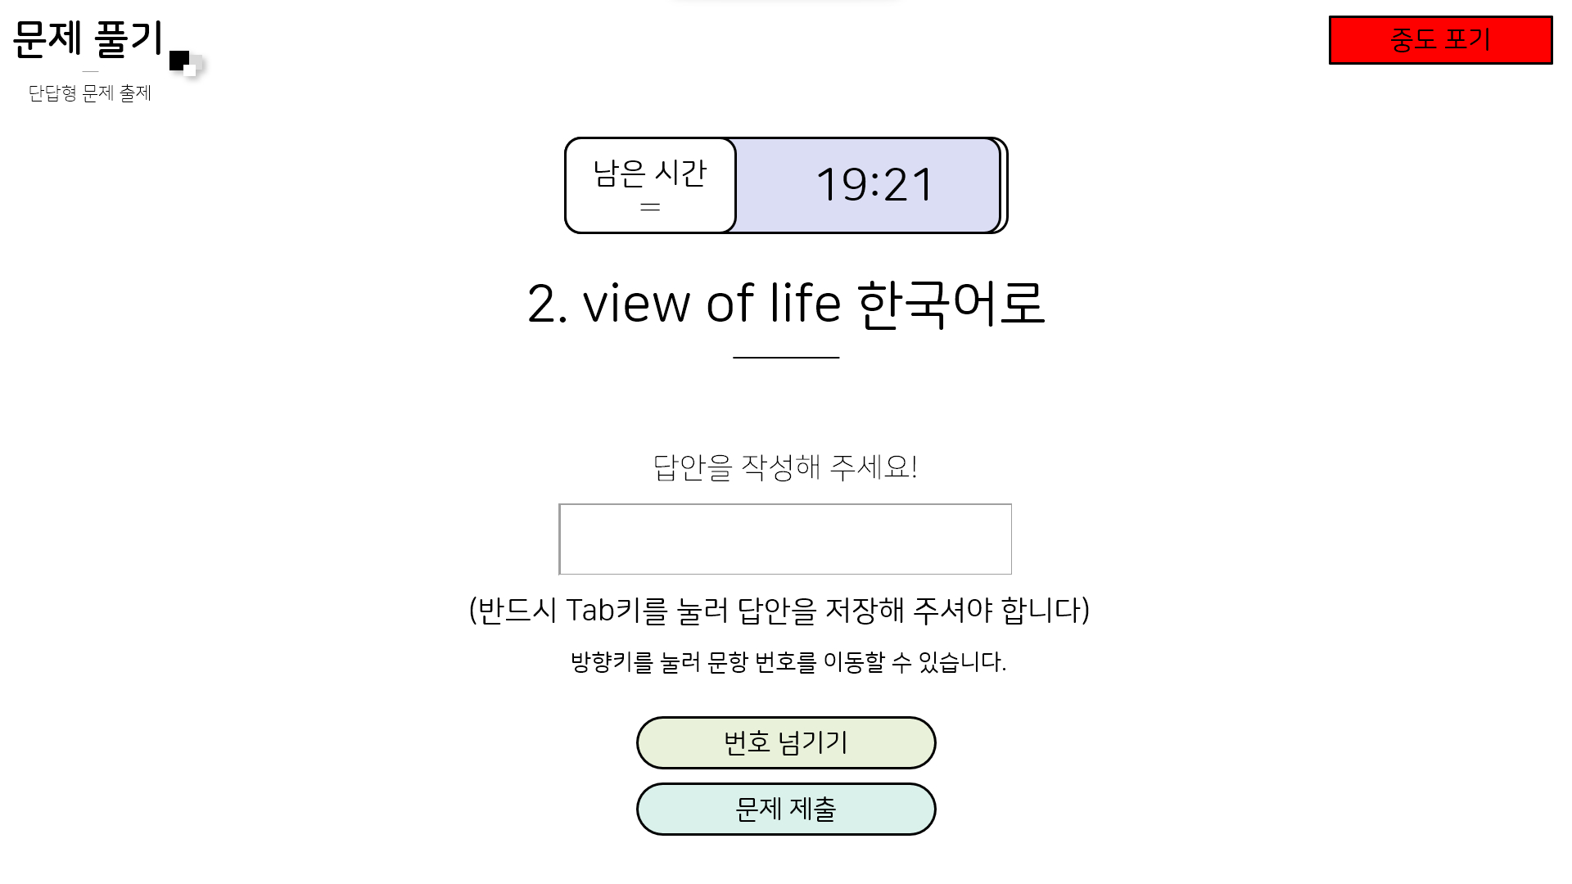
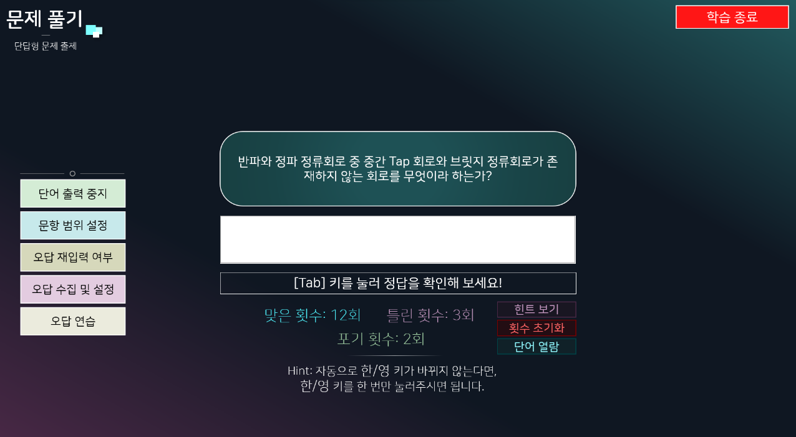
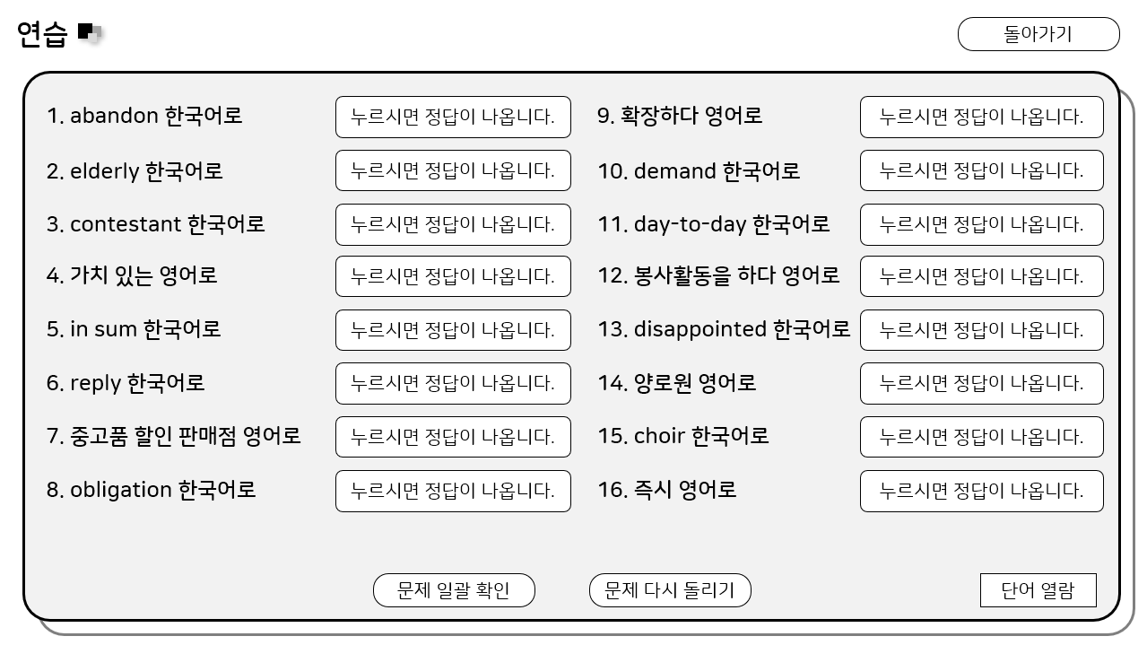
문제 출제 프로그램
10월 중으로 체험판이 출시됩니다.
<블로그 바로가기>

